Slide 1
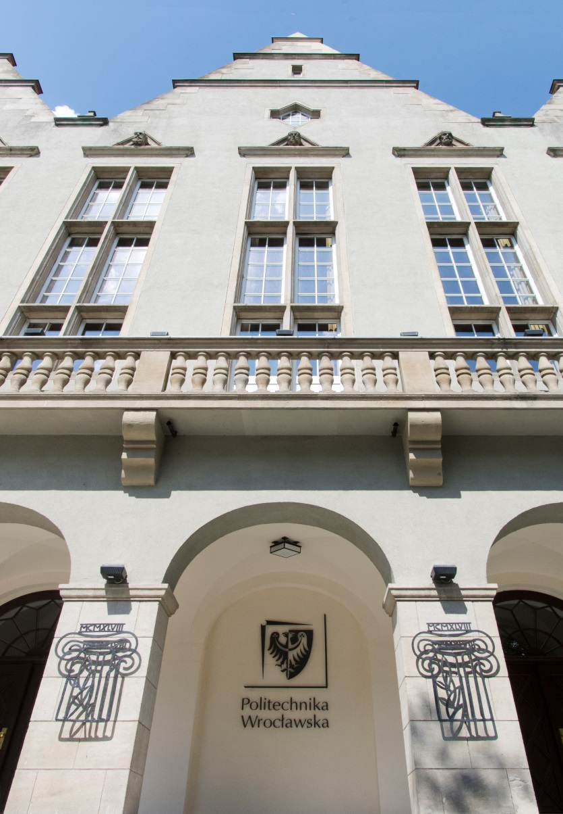
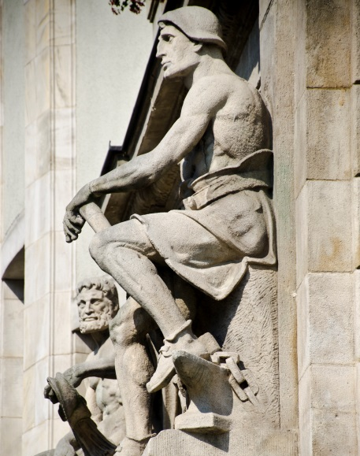
SPRAWOZDANIE REKTORA Z DZIAŁALNOŚCI UCZELNI ZA 2016 ROK

Slide 2
Europejska Karta Naukowca
W czerwcu 2016 roku Komisja Europejska przyznała Politechnice Wrocławskiej prestiżowe logo „HR Excellence in Research”.
Certyfikat ten potwierdza spełnienie przez uczelnię wymagań Europejskiej Karty Naukowca oraz Kodeksu Postępowania przy rekrutacji pracowników naukowych.
Posiadanie znaku „HR Excellence in Research” jest premiowane m.in. w międzynarodowych konkursach grantowych Komisji Europejskiej, krajowych konkursach grantowych Narodowego Centrum Nauki i Narodowego Centrum Badań i Rozwoju oraz konkursach oraz programach finansowania nauki MNiSW.
Logo to dla uczelni także prestiż i wyróżnienie jako instytucji stwarzającej naukowcom najlepsze warunki pracy przy realizacji działalności naukowej oraz badawczo-rozwojowej zgodnie z europejskimi standardami.

Slide 3
Finanse – przychody
Przychody | 2014 | 2015 | 2016
 | 662 mln zł | 701 mln zł | 645,6 mln zł
Struktura | % | % | %
dotacja dydaktyczna | 54 | 55 | 60
opłaty za zajęcia dydaktyczne | 5 | 5 | 5
inne dochody z działalności dydaktycznej | 6 | 5 | 3
dotacja na badania | 5 | 5 | 5
projekty badawcze | 10 | 11 | 11
inne dochody z działalności badawczej | 9 | 8 | 5
lokaty | 1 | 1 | 1
pozostałe dochody własne | 10 | 10 | 10
Notes:
Po przygotowaniu planu rzeczowo-finansowego

Slide 4
Finanse – koszty
Koszty | 2013 | 2014 | 2015 | 2016
 | 579,9 mln zł | 644,7 mln zł | 674,8 mln zł | 641,0 mln zł
Struktura | % | % | % | %
działalność dydaktyczna | 72,4 | 71,8 | 72,0 | 76,9
działalność badawcza | 25,2 | 24,4 | 24,7 | 20,8
pozostała działalność | 2,4 | 3,8 | 3,3 | 2,3
Koszty działalności dydaktycznej | 2013 | 2014 | 2015 | 2016
 | 419,8 mln zł | 462,9 mln zł | 485,4 mln zł | 493,1 mln zł
Struktura | % | % | % | %
wynagrodzenia z pochodnymi | 58,1 | 59,7 | 64,3 | 63,5
wydatki rzeczowe | 15,5 | 15,7 | 14,7 | 14,0
koszty pośrednie | 26,4 | 24,6 | 21,0 | 22,5
Szacunkowy koszt kształcenia studenta stacjonarnego (zł) | 2013 | 2014 | 2015 | 2016
faktyczny | 12 261* | 13 914* | 14 726* | 14 747,6*
dotacja | 10 347** | 11 599** | 12 782** | 13 287,5**
* poniesiony koszt na działalność dydaktyczną w przeliczeniu na liczbę studentów stacjonarnych ** dotacja dydaktyczna podzielona przez liczbę studentów stacjonarnych

Slide 5
Wynik finansowy
Wynik finansowy brutto 2016 (w tys. zł): 9 568,7
Struktura wyniku finansowego 2016 (w tys. zł):
działalność operacyjna: 3 537,5
operacje finansowe: 6 031,2
Zysk netto 2016 (w tys. zł): 9 524,4
Majątek Uczelni (tys. zł) | 2013 | 2014 | 2015 | 2016
Wzrost/spadek wartości aktywów trwałych | 24 775 | 181 | 78 627 | - 12 676
Przyrost funduszu zasadniczego | 22 636 | 91 825 | 12 713 | 20 498
Notes:
Po przygotowaniu planu rzeczowo-finansowego

Slide 6
Pracownicy uczelni
Zatrudnienie (osoby) | 2014 | 2015 | 2016
w przeliczeniu na pełne etaty | 4397 | 4469 | 4559
Struktura zatrudnienia (w przeliczeniu na pełne etaty) | 2014 | 2015 | 2016
naukowo-dydaktyczni | 35,9% | 35,9 % | 35,5 %
dydaktyczni | 7,5% | 7,2 % | 7,0 %
naukowi | 1,8% | 2,0 % | 2,1 %
dyplomowani bibliotekarze | 0,4% | 0,3 % | 0,3 %
pracownicy naukowo-techniczni | 0,6% | 0,4 % | 0,4 %
służba biblioteczna | 2,9% | 2,8 % | 2,6 %
administracja | 24% | 25,2 % | 25,2 %
informatycy | 3,90% | 3,2 % | 3,5 %
inżynieryjno-techniczni | 8,00% | 7,0% | 6,9 %
obsługa | 12,10% | 13,2% | 13,6 %
robotnicy | 2,80% | 2,7% | 2,8 %
Wskaźnik liczby pracowników pomocniczych do liczby nauczycieli akademickich:
2014 rok: 1,16
2015 rok: 1,18
2016 rok: 1,22

Slide 7
Nauczyciele akademiccy
Nauczyciele akademiccy | 2014 | 2015 | 2016
Liczba nauczycieli akademickich na pełnych etatach | 1 928 | 1 959 | 1972
Liczba profesorów
zwyczajnych | 115 | 116 | 134
nadzwyczajnych z tytułem prof. | 70 | 82 | 70
Liczba profesorów nadzw. PWr | 169 | 159 | 161
Liczba adiunktów | 1017 | 1037 | 1035
w tym ze stopniem dr. hab. | 91 | 111 | 110
Liczba asystentów | 217 | 226 | 244
Liczba pracowników dydaktycznych | 2013 | 2014 | 2015 | 2016
starsi wykładowcy | 166 | 184 | 186 | 195
docenci | 66 | 61 | 54 | 48
wykładowcy | 63 | 61 | 58 | 51
lektorzy, instruktorzy | 11 | 15 | 19 | 19
razem dyplomowani bibliotekarze i pracownicy dokumentacji i informacji naukowej | 18 | 16 | 15 | 14

Slide 8
Nauczyciele akademiccy
Średnia wieku nauczycieli akademickich | 2013 | 2014 | 2015 | 2016
 |  | 47 lat | 47 lat | 47 lat
Średnia wieku profesorów na koniec roku
zwyczajnych | 64 lata | 65 lat | 66 lat | 66 lat
nadzwyczajnych | 60 lat | 60 lat | 62 lata | 61 lat
Średnia wieku:
na stanowisku prof. nadzwyczajnego | 57 lat | 57 lat | 57 lat | 56 lat
na stanowisku docenta | 61 lat | 61 lat | 62 lata | 62 lata
na stanowisku adiunkta | 46 lat | 45 lat | 45 lat | 45 lat
na stanowisku starszego wykładowcy | 55 lat | 55 lat | 55 lat | 54 lata
na stanowisku wykładowcy | 44 lata | 45 lat | 44 lata | 44 lata
na stanowisku asystenta, lektora, instruktora | 35 lat | 40 lat | 37 lat | 38 lat

Slide 9
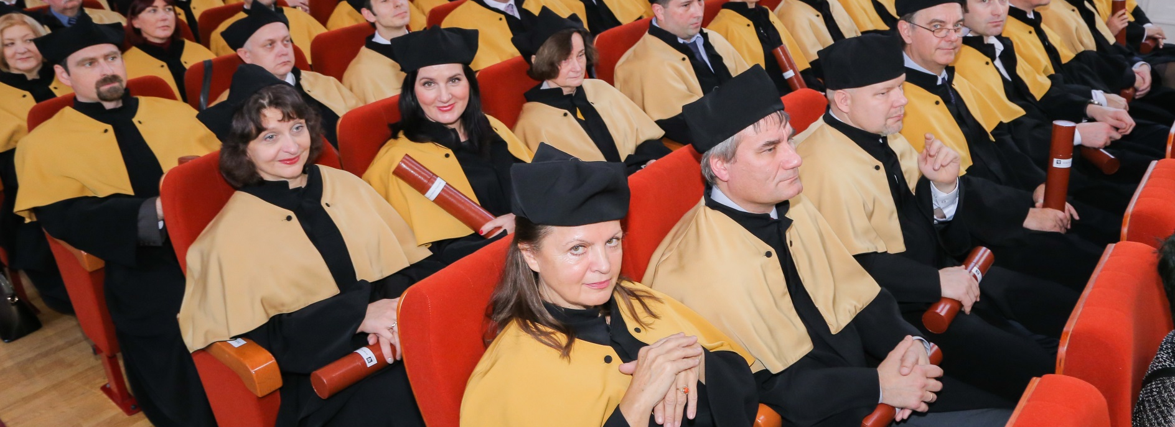
Rozwój i kształcenie kadry
Rozwój i kształcenie kadry | 2013 | 2014 | 2015 | 2016
Liczba nadanych tytułów profesorskich | 15 | 9 | 21 | 15
Liczba nadanych stopni doktora habilitowanego | 25 (w tym 14 pracowników PWr) | 61 (w tym 34 pracowników PWr) | 36 (w tym 23 pracowników PWr) | 36 (w tym 24 pracowników PWr)
Liczba nadanych stopni doktora | 149 (w tym 55 pracowników PWr) | 133 (w tym 35 pracowników PWr) | 133 (w tym 31 pracowników PWr) | 127 (w tym 46 pracowników PWr)

Slide 10
Działalność naukowo-badawcza
Dorobek naukowy | 2014 | 2015 | 2016
Liczba publikacji w tym: | 5 044 | 4 225 | 4 505
o zasięgu międzynarodowym | 2 349 | 2 310 | 2 666
o zasięgu lokalnym | 2 097 | 1 699 | 1 839
książki | 132 | 102 | 111
cytowania | 10 718 | 11 725 | 12 702
Liczba publikacji na Liście Filadelfijskiej | 856 | 890 | 1 082
Analiza dorobku naukowego pracowników
liczba publikacji przypadających na pracownika | 2,43 | 2,03 | 2,14

Slide 11
Działalność naukowo-badawcza
 |  | 2015 |  | 2016
 |  | Liczba | Kwota (zł) | Liczba | Kwota (zł)
Projekty pozyskane do realizacji* |  | 136 | 113 420 617 | 149 | 147 122 418
Działalność statutowa | Dotacja na utrzymanie potencjału badawczego | 218 | 20 241 910 | 211 | 22 757 480
 | Dotacja na badania młodych naukowców | 191 | 3 697 780 | 177 | 3 851 190
 | Dotacja – SPUB CIW (MAN i KDM) | 2 | 4 650 000 | 2 | 14 610 000
 | Dotacja – SPUB Wydziały | 6 | 1 232 493 | 2 | 1 365 699
 | Dotacja – Chemical Abstracts | 1 | 4 498 600 | 1 | 5 224 210
 | Dotacja na pokrycie kosztów związanych z restrukturyzacją |  |  | 1 | 253 835
Współpraca z przemysłem – krajowe | 118 | 11 127 640 | 127 | 15 469 718
Współpraca z przemysłem – zagraniczne | 13 | 4 489 551 | 13 | 1 410 430
* Projekty pozyskane do realizacji pochodzą z takich instytucji finansujących jak m.in.: NCN, NCBiR, FNP, POKL, 7PR. i inne międzynarodowe, funduszy strukturalnych i innych inicjatyw ministerialnych (innych niż działalność statutowa np. Iuventus Plus 3, Diamentowy Grant).

Slide 12
Projekty *
Projekty | Liczba projektów trwających w 2015 r. | Liczba projektów trwających w 2016 r. | w tym rozpoczętych w 2015 r. | w tym rozpoczętych w 2016 r.
Ogółem | 1303 | 1262 | 554 | 544
Projekty NCBiR | 75 | 73 | 20 | 12
Projekty NCN | 197 | 205 | 45 | 54
Projekty MNiSW | 42 | 41 | 10 | 17
MNiSW - Działalność statutowa | 831 | 810 | 418 | 394
Projekty FNP | 3 | 1 | 0 | 0
Projekty UE – Ramowe, Horyzont 2020 | 27 | 22 | 6 | 4
Projekty UE - Strukturalne | 42 | 11 | 4 | 9
Projekty UE - inne | 19 | 25 | 4 | 9
Projekty - poza UE | 3 | 1 | 0 | 0
Projekty inwestycyjne (28 cz., 38 cz. Budżetu, FNiTP, FRKF) | 7 | 6 | 3 | 3
Pozostałe dotacje | 1 | 2 | 1 | 2
Konferencje naukowe | 56 | 65 | 43 | 40
(*nadzorowane przez Dział Zarządzania Projektami)

Slide 13
Patenty
 | 2013 | 2014 | 2015 | 2016
Liczba zgłoszeń do Urzędu Patentowego RP, Światowej Organizacji Własności Intelektualnej i Urzędu Własności Intelektualnej UE | 167 | 169 | 130 | 120
Liczba udzielonych praw wyłącznych (w tym uzyskanych patentów) | 186 (180) | 147 (136) | 132 (109) | 163 (146)
Liczba projektów wynalazczych, zgłoszonych w ramach ochrony międzynarodowej, w tym wzorów przemysłowych | 6 | 12 | 22 | 10
Liczba skomercjalizowanych wynalazków (w tym umowy licencyjne) | 8 | 11 | 6 | 7
Liczba zawartych umów o współwłasności prawa do przedmiotów własności przemysłowej | 14 | 36 | 19 | 16
Liczba spraw w toku przed UPRP (stan na 31.12 danego roku) | 503 | 475 | 441 | 407

Slide 14
Biblioteki systemu biblioteczno-informacyjnego*
Udostępnianie zbiorów:
150 000 wypożyczeń na zewnątrz
56 000 zbiorów udostępnionych w czytelniach Biblioteki
37 000 zapisanych użytkowników
19 000 aktywnych użytkowników
Zbiory biblioteczne:
700 000 książek i czasopism drukowaych
550 tytułów czasopism bieżących drukowanych
1,4 mln książek elektronicznych
prawie 70 000 tytułów czasopism elektronicznych pełnotekstowych
110 baz danych
Dolnośląska Biblioteka Cyfrowa:
35 000 publikacji cyfrowych w tym:
10 000 publikacji cyfrowych PWr
ponad MILION wyświetleń publikacji w 2016 r.
* liczby podane w zaokrągleniu

Slide 15
Kształcenie
Liczba studentów na wydziałach
według stanu na 30.11.2016 r.
Nauczanie na 45 kierunkach*
Nierównomierny rozkład obciążeń dydaktycznych:
obciążenia dydaktyczne w roku akad. 2014/2015: 740,3 tys. h w tym 262,2 tys. h ponadwymiarowych
obciążenia dydaktyczne w roku akad. 2015/2016: 734,6 tys. h w tym 258,7 tys. h ponadwymiarowych

Slide 16
Studia w liczbach
Studia i studenci | 2013 | 2014 | 2015 | 2016
Liczba studentów | 34 428 | 34 104 | 33 530 | 34 043
studia stacjonarne | 29 550 | 29 320 | 29 126 | 29 565
ZOD-y | 1607 | 1 241 | 1003 | 718
obcokrajowcy | 525 | 597 | 713 | 856
Liczba absolwentów (I i II stopnia) | 7435 | 7492 | 7 732
studiów stacjonarnych | 6515 w tym: inżynierskie – 3655 magisterskie – 2860 | 6596 w tym: inżynierskie – 3747 magisterskie – 2849 | 6836 w tym: inżynierskie – 3956 magisterskie – 2880 | 7216 w tym: inżynierskie – 4066 magisterskie – 3150
studiów niestacjonarnych wieczorowych zaocznych inżynierskich oraz usm | 920 w tym: inżynierskie – 438 magisterskie - 482 | 896 w tym: inżynierskie – 393 magisterskie - 503 | 896 w tym: inżynierskie – 356 magisterskie - 540 | 982 w tym: inżynierskie – 425 magisterskie - 557
Liczba słuchaczy studiów podyplomowych | 782 | 737 | 613 | 653
Liczba słuchaczy studiów doktoranckich | 1 086 (w tym: 638 stypendystów, 18 obcokrajowców) | 1012 (w tym: 648 stypendystów, 18 obcokrajowców) | 982 (w tym: 752 stypendystów, 16 obcokrajowców) | 918 (w tym 558 stypendystów, 17 obcokrajowców)

Slide 17
Rekrutacja 2016/2017
Nowo przyjęci studenci*
studiów stacjonarnych
przyjęto 11784 osób – mniej o 147 osób w stosunku do roku 2015/2016
studiów niestacjonarnych
przyjęto 1520 osób – mniej o 74 osoby
w stosunku do roku 2015/2016
Rekrutacja I i II stopień (inżynierskie, licencjackie, magisterskie)
przyjęto 13304 osoby – mniej o 221 osób w stosunku do roku 2015/2016 (liczba przyjętych kandydatów na studia I i II stopnia, stacjonarne i niestacjonarne).
Liczba studentów nowo przyjętych w latach 2012-2016
rok | 2012 | 2013 | 2014 | 2015 | 2016
nowo przyjęci* | 15581 | 13501 | 13736 | 13525 | 13304
*Liczba studentów przyjętych na studia w danym roku akademickim w rekrutacji letniej i zimowej na podstawie danych ze sprawozdania z działalności Uczelni za 2016 rok.

Slide 18
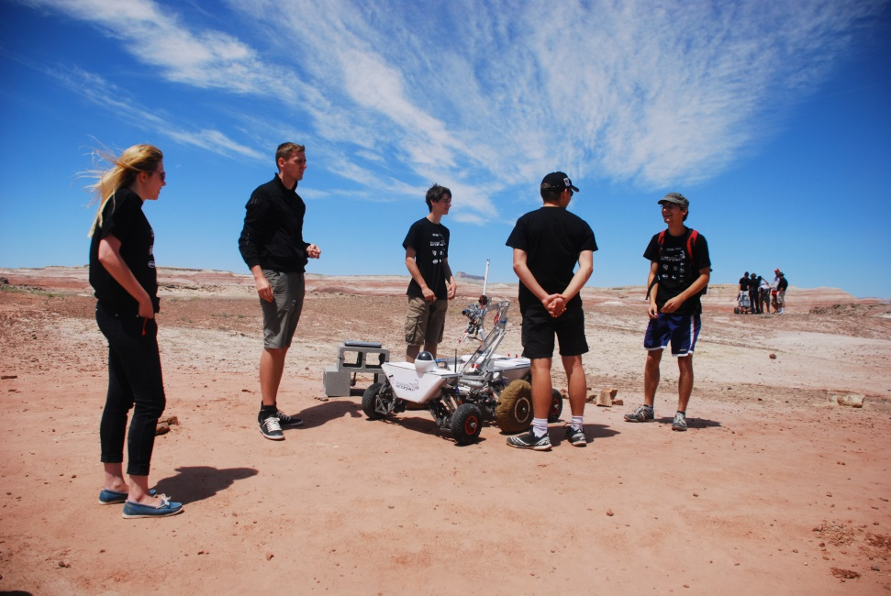
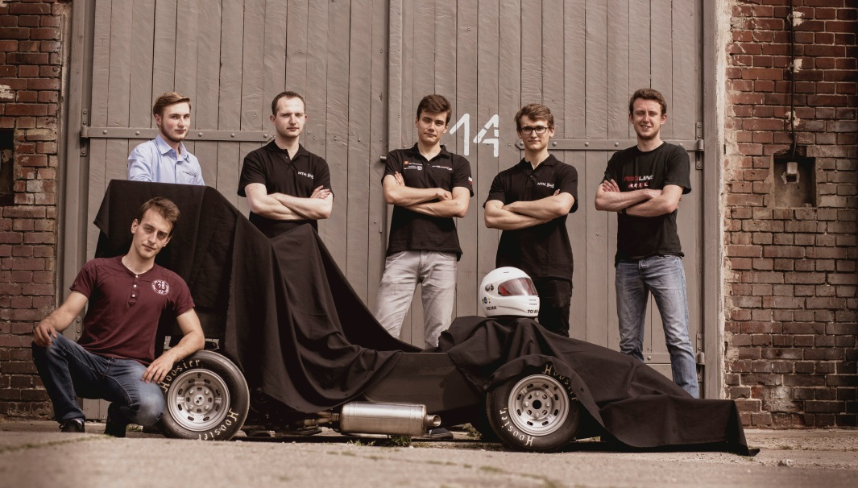
Aktywność studencka
157 studenckich kół naukowych
17 agend kultury
22 organizacje studenckie
Wybrane sukcesy kół naukowych w 2016 roku
Łazik marsjański Scorpio N z KN Off Road III miejsce w klasyfikacji Final Phobos na zawodach University Rover Challenge 2016
Akademicki Klub Lotniczy – II miejsce w klasyfikacji generalnej na zawodach SAE Aero Design 2016 w Stanach Zjednoczonych w klasie ADVANCED oraz III miejsce w klasyfikacji generalnej na zawodach UAV Medical Express w Australii
Bolid RT-07 z PWR Racing Team – V miejsce w klasyfikacji generalnej na 100 zespołów biorących udział w zawodach FS UK 2016
Lekki Elektryczny Motocykl Studenckiego Koła Pojazdów i Robotów Mobilnych – III miejsce w klasyfikacji generalnej na zawodach Smart Moto Challange 2016 w Barcelonie

Slide 19
Pomoc materialna
Liczba studentów otrzymujących stypendia z funduszu pomocy materialnej | 2015 | 2016
 | 6094 | 6571
dotacja z budżetu państwa (tys. zł) | 35 398,9 | 37 817,5
stypendia socjalne (tys. zł) | 18 581 | 15 386,7
stypendium Rektora dla najlepszych (tys. zł) | 9 085,5 | 8 895,1
stypendium specjalne dla osób niepełnosprawnych (tys. zł) | 1 280,9 | 1 163,7
Liczba doktorantów otrzymujących stypendia z funduszu pomocy materialnej | 2015 | 2016
 | 219 | 204
wydzielona część dotacji z budżetu państwa | 1 053 | 871,1
stypendia socjalne | 177,1 | 129,2
stypendium dla najlepszych doktorantów | 674 | 665,6
stypendium specjalne dla osób niepełnosprawnych | 58,7 | 57,3
Liczba studentów pobierających stypendia | 2016
stypendia socjalne | 2828
stypendia naukowe z funduszu własnego | 120
stypendia Ministra | 27
stypendia Rektora dla najlepszych studentów | 3020
stypendia specjalne dla osób niepełnosprawnych | 423
Notes:
środki wypracowane (tys. zł) i inne przychody – do uzupełnienia po wykonaniu planu rzeczowo-finansowego

Slide 20
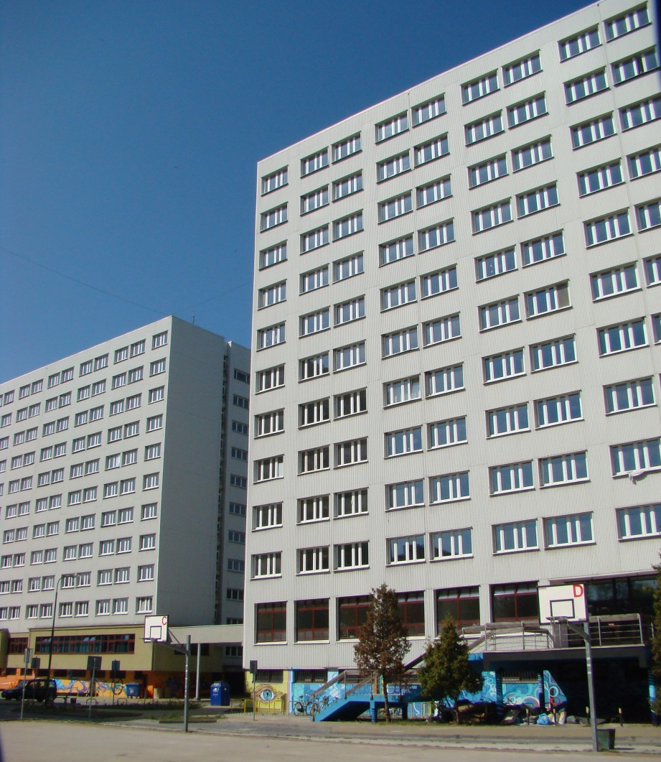
Dział Domów Studenckich
14 domów studenckich było do dyspozycji studentów w 2016 roku w tym:
10 domów studenckich we Wrocławiu,
1 w Legnicy,
1 w Wałbrzychu
i 2 w Jeleniej Górze.
Do zakwaterowania studentów
było przeznaczone 3115 miejsc.
 | 2013 | 2014 | 2015 | 2016
Koszty (tys. zł) | 9 541 | 14 050 | 9 867 | 11 253
Dochody (tys. zł) | 9 173 | 9 460 | 10 858 | 11 591
Remonty (tys. zł) | 8 272 | 7 591 | 5 989 | 9 108
Opłaty studenckie (tys. zł) | 7 894 | 8 295 | 9 427 | 10 005
*kwoty w zaokrągleniu
Notes:
Brak aktualizacji

Slide 21
Współpraca międzynarodowa
Międzynarodowe Szkoły Letnie 2016 „3E+=Energy+Electronics+Electricity+Environmental Engineering”: 23 uczestników z Australii, Chin, Portugalii, Rosji, Tajwanu i Ukrainy
(realizacja: W2, W5, W7, W9, SJO i DWM)
WrUT Summer School: 126 uczestników z Indii (realizacja: W1, W2, W4, W8 i W10, SJO, DWM)
Summer School of Architecture „Living Unit_2016”: 29 uczestników z Holandii – TU Delft i Polski (realizacja W1, DWM)
Winter School: 40 uczestników z Chin (realizacja DWM, SJO)
Wizyty uczelniane
prof. Edmond Hajrizi i dr Lulzim Beqiri, University of Business and Technology, Kosovo,
dr Philippe Turek, Luc Hebrard, Bertrand Rose, Yannick Horau, Dominique Knittel, University of Strasbourg, Francja
prof. Hans Muller-Steinhagen, TUDresden, Niemcy,
prof. Albano Vicente Lopes Ferreira , Eliete Maria Venâncio, Universidade Katyavala Bwila, Angola,
prof. Svitlana Sivitska, Poltava National Technical Yuri Kondratyuk University, Ukraina
prof. Wang Dunqiu, prof. Wang Linjiang, prof. Xiong Bin, prof. LI Jingwen, Guilin University of Technology, Chiny,

Slide 22
Visiting Professors
2016
2015
prof. Victorino Franco – Universidad de Sevilla (Hiszpania)
prof. Pedro Albertos - Universidad Politécnica de Valencia (Hiszpania)
prof. Taufiq Choudhry – University of Southampton (Wielka Brytania)
prof. Fionn Stevenson – University of Sheffield (Wielka Brytania)
prof. Stephan Reitzenstein – TU Berlin (Niemcy)
prof. Syed A. M. Tofail - University of Limerick (Irlandia)
prof. Gerard Wysocki – Princeton University (Stany Zjednoczone)
prof. Klaus R. Kunzmann - Association of European Schools of Planning (AESOP)
2013
2014
prof. Zeev Baran - Honorowy Konsul Generalny RP w Jerozolimie
prof. Patrick Dewilde – TU Munich (Niemcy)
prof. David Williams - Loughborough University (Wielka Brytania)
prof. Bela Bollobas – University of Cambridge (Wielka Brytania)
prof. Matthew S. Bogyo - Stanford University (Stany Zjednoczone)
prof. David Siegmund - Stanford University (Stany Zjednoczone)
prof. Philip Prewett - University of Birmingham (Wielka Brytania)

Slide 23
Międzynarodowa wymiana pracowników
Cele mobilności pracowników | Liczba wyjazdów
konferencje | 1 170
konsultacje pozaumowne | 121
konsultacje w ramach umowy | 86
kontrakt | 11
realizacja projektu | 265
wykłady | 68
inny | 623
Ogółem | 2 344

Slide 24
Wyjazdy studentów
PROGRAM | 2014/2015 | 2015/2016 | 2016/2017
Erasmus+ Studia | 243 | 272 | 252
Erasmus+ Praktyki | 70 | 102 | 93
Exchange | 9 | 8 | 7
Erasmus Mundus Akcja 2 | 6 | 8 | 4
double diploma | 7 | 14 | 17
RAZEM | 335 | 404 | 373
Pozyskane fundusze
Program Erasmus+ Edycja 2014/2015 | KA103: 1 293 450 EUR
Program Erasmus+ Edycja 2015/2016 | KA103: 981 300 EUR KA107: 725 805 EUR
Program Erasmus+ Edycja 2016/2017 | KA103: 1 242 425 EUR KA107: 657 800 EUR

Slide 25
Przyjazdy studentów
PROGRAM | 2014/2015 | 2015/2016 | 2016/2017
Erasmus+ KA103 | 259 | 290 | 324
Erasmus+ KA107 | - | 67 | Trwa nabór
Exchange | 22 | 30 | 47
Erasmus Mundus Akcja 2 | 13 | 12 | 3
Summer Schools | 95 | 178 | Trwa nabór
double diploma | 1 | 15 | 9
RAZEM | 390 | 592 | 383

Slide 26
Informatyzacja Uczelni
Zintegrowany System Informatyczny (TETA.EDU)
start produkcyjny systemu ZSI na całej uczelni – styczeń 2016.
system uruchomiono w obszarach:
Kontroling i Budżetowanie (CO),
Finanse i Księgowość (FK),
Sprzedaż (FK-SP),
Logistyka (LG),
Środki Trwałe (MT),
Kadry i Płace (KP),
Obsługa Projektów (OP).
do systemu mają dostęp wszyscy pracownicy PWr z dwóch poziomów logowania:
serwer/pulpit zdalny,
portal www pod adresem https://portal-zsi.pwr.edu.pl/.
Stan prawny:
W związku z odstąpieniem od umowy uruchomiono system bez wszystkich funkcjonalności

Slide 27
Informatyzacja Uczelni
Jednolity System Obsługi Studenta: utrzymanie i eksploatacja
Eksploatacja
System JSOS – obsługa masowa procesu dydaktyki i spraw studenckich
Eksploatacja w liczbach:
W roku 2016przy pomocy systemu JSOS obsłużono dwa nabory rekrutacyjne:
nabór na semestr letni 2015/2016 (przyjęcia w lutym 2016)
nabór na semestr zimowy 2015/2016 (przyjęcia w lipcu i wrześniu 2016).
W ramach naborów obsłużono odpowiednio:
w rekrutacji zimowej 2015/2016 – 31 635 zgłoszeń kandydatów w tym 10 099 przyjętych.
Przykładowe liczby w obszarze finansowym eksploatacji:
Zapisy – 2016:
L.p. | Rok akademicki | Semestr | Liczba zapisanych
1 | 2015/2016 | Letni | 333 676
2 | 2016/2017 | Zimowy | 322 865
Wypłaty stypendiów – 2016:
L.p. | Rok wypłaty | Liczba wypłaconych | Kwota wypłaconych
1 | 2016 | 72 082 | 43 268 152,86
Wpisy ocen – 2016:
L.p. | Rok akademicki | Semestr | Liczba ocen
1 | 2015/2016 | Zimowy | 402 214
2 | 2016/2017 | Letni | 383 372
Pomoc materialna – 2016:
L.p. | Rok kalendarzowy | Typ sprawy | Liczba spraw
 |  |  | zarejestrowanych | rozpatrzonych | wycofanych
1 | 2016 | Akademiki | 3 819 | 2 698 | 761
2 | 2016 | Świadczenia | 20 579 | 17 270 | 2 231
Dyplomowanie– 2016:
L.p. | Rok ukończenia | Liczba dyplomantów
1 | 2016 | 7 664

Slide 28
Strategia Rozwoju Politechniki Wrocławskiej

Slide 29
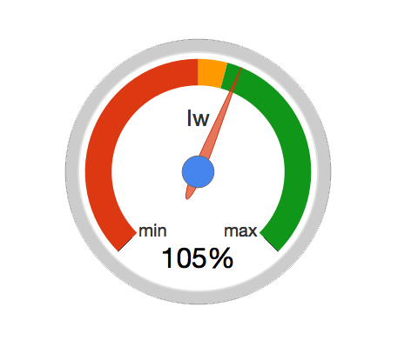
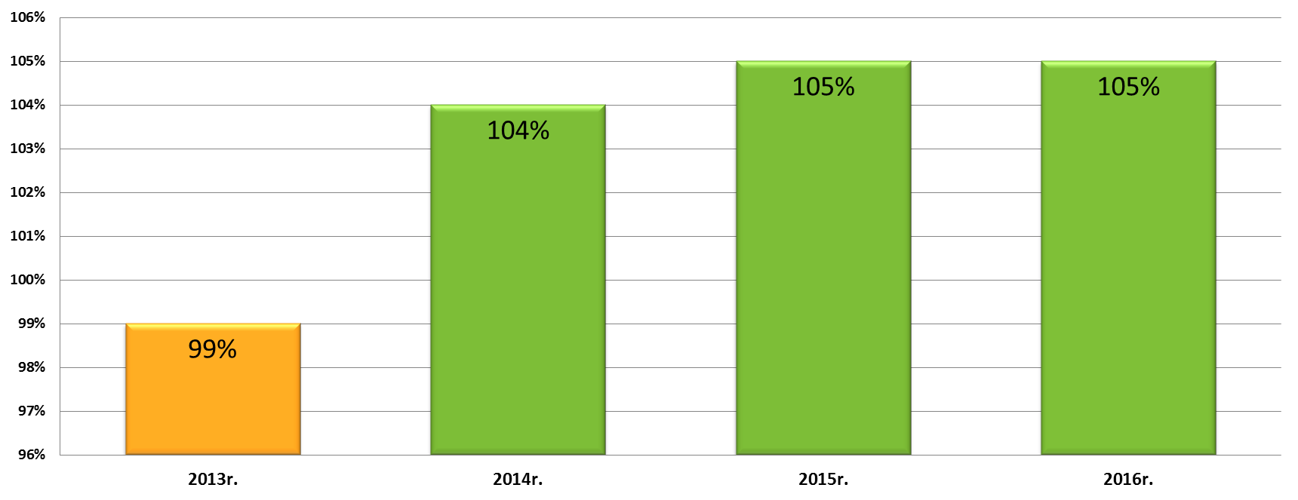
Ocena poziomu realizacji Strategii Rozwoju
Poziom realizacji Strategii Rozwoju - 2016
Dynamika realizacji Strategii Rozwoju w latach 2013 - 2016

Slide 30
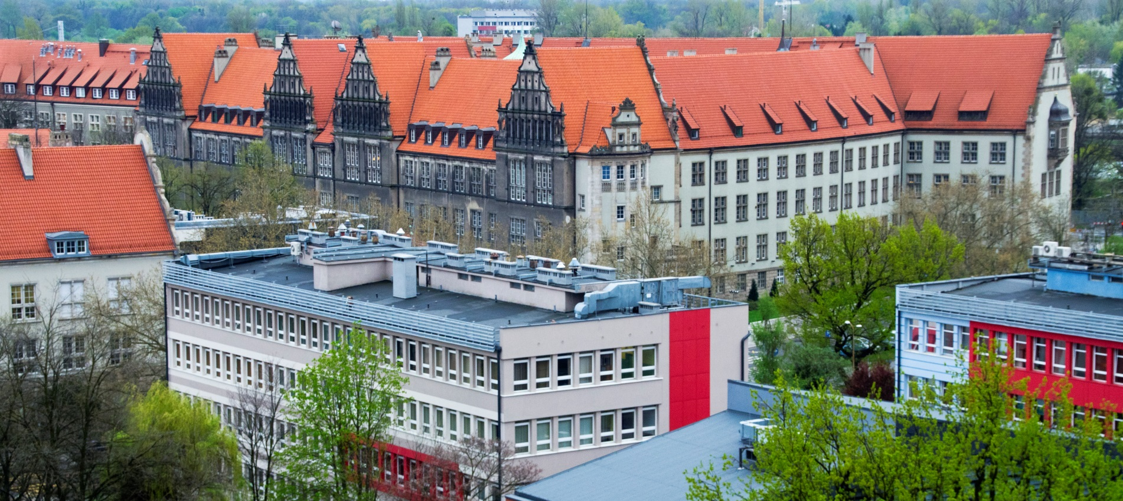
Mienie Uczelni
Miejscowość | Liczba działek | Liczba obiektów
Wrocław | 74 | 141
ZOD-y
Legnica | 5 | 5
Jelenia Góra | 5 | 9
Wałbrzych | 6 | 5
Kowary | 4 | 19
Ośrodki wczasowe | 11 | 36
Stan posiadania:
77,0273 ha
102 działki
188 obiektów, w tym 18 w rejestrze konserwatora zabytków
uregulowany stan prawny
Sprzedano Ośrodek Wczasowo-Kolonijny w Zapuście, gm. Olszyna Lubańska
Notes:
Brak aktualizacji

Slide 31
Inwestycje i remonty budowlane
W 2016 r. w zakresie remontów i inwestycji zawarto łącznie 252 umowy i zlecenia na kwotę prawie 43,5 mln zł brutto
Najważniejsze inwestycje | Kwoty brutto
Archiwum Politechniki Wrocławskiej | 22, 5 mln zł
Hala sportowo-widowiskowa | 9, 4 mln zł
Przebudowa budynku E-5 | 5,6 mln zł
Przebudowa budynku E-3 | 3, 9 mln zł
Remont elewacji budynku D-2 | 2,7 mln zł
Wykonanie izolacji zewnętrznej budynku A-1 | 2,3 mln zł
Remont elewacji wraz z wykonaniem iluminacji świetlnej oraz remontem schodów budynku A Politechniki Wrocławskiej zlokalizowanym przy ul. A. Krajowej 78 w Wałbrzychu. | 435 tys. zł
Remont elewacji budynku dydaktycznego i sali gimnastycznej Wydziału Techniczno-Przyrodniczego przy ul. S. Batorego 9 w Legnicy. | 392 tys. zł
Remont elewacji północnej, wschodniej i elewacji wewnętrznych oraz zagospodarowanie terenu dziedzińca wewnętrznego wraz z instalacjami: wodociągową, kanalizacji sanitarnej, kanalizacji deszczowej i elektryczną w budynku A-1 PWr. przy Wybrzeżu Wyspiańskiego 27 we Wrocławiu. | 304 tys. zł

Slide 32
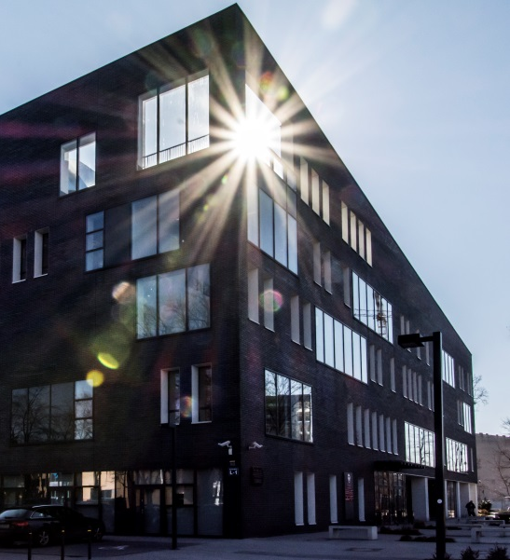
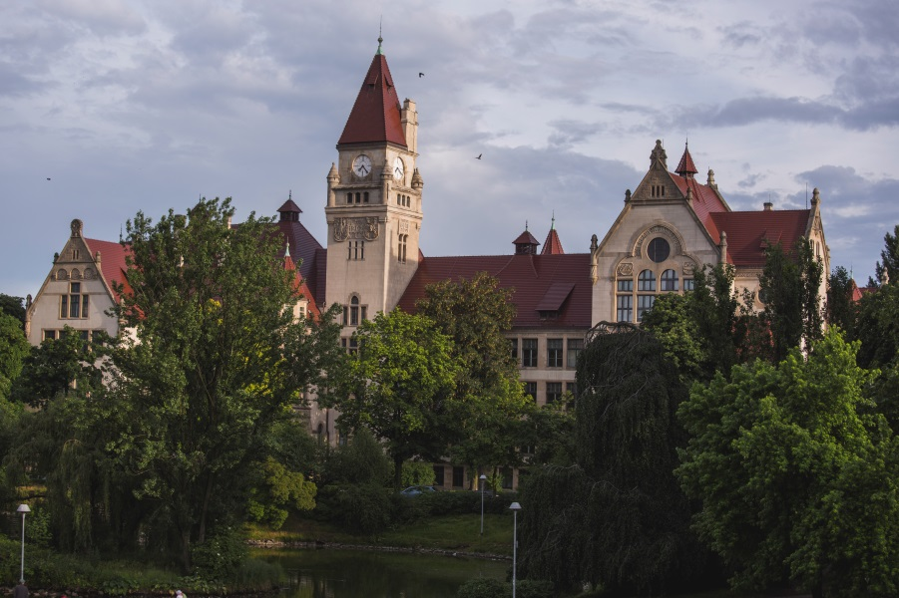
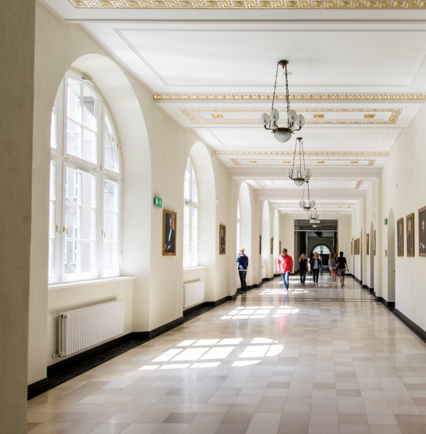
Planowane inwestycje budowlane
Skrócona nazwa | Pełna nazwa | Etap
GEO-3 | Kompleks GEO -3 | Opracowano program funkcjonalno--użytkowy
Centrum Sportowe | Centrum Sportowe zlokalizowane przy ul. Chełmońskiego 16 we Wrocławiu | Opracowano program funkcjonalno--użytkowy
Kampus E | Przebudowa budynków E-1, E-3, E-5, zagospodarowanie terenu | Realizacja robót w 2015-2017 roku
A-1 | Dostosowanie budynku A-1 do przepisów p. poż. | Realizacja robót w 2015-2017 roku

Slide 33
DZIĘKUJĘ ZA UWAGĘ

